Slide 1

TriBERT:
Full-body Human-centric
Audio-visual Representation Learning
for Visual Sound Separation
Tanzila Rahman, Mengyu Yang, Leonid Sigal
汇报人：孙世宇
汇报时间：2024-04-22

Slide 2
01
PART ONE
研究背景

Slide 3
研究背景
Transformer 模型在语言（例如 BERT）中的最新成功推动了此类架构用于多模态特征学习和任务。然而，大多数多模态变体（例如 ViLBERT）本身仅限于视觉语言数据。很少有人探索它在视听模式中的应用，以及在声源分离和定位等颗粒视听检测或分割任务的背景下说明它们。于是作者提出了 TriBERT，一种基于Transformer的架构，其灵感来自 ViLBERT，它能够使用灵活的共同注意在视觉、姿势和音频三种模式之间进行上下文特征学习。

Slide 4
02
PART TWO
相关工作

Slide 5
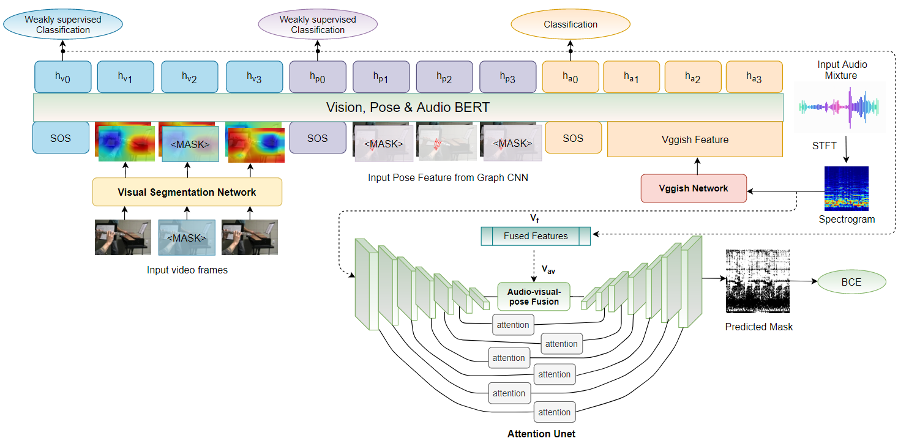
网络框架
本文提出的模型TriBERT框架如上图所示，TriBERT的输入是三个模态——视频帧、人体姿势、音频，其中视频帧和音频是主模态，而人体姿势的加入是因为之前的相关工作已经验证了人体姿势对本文使用的数据集（MUSIC21）的有效性（不同乐器的演奏姿势是不同的）。整个框架分为三个模态各自的主干网络，融合三个模态的Transformer结构，用于音频分割的UNet。
[1]
[1]Tanzila Rahman, Mengyu Yang, Leonid Sigal. TriBERT: Full-body Human-centric Audio-visual Representation Learning for Visual Sound Separation. In Neural Information Processing Systems(NeurIPS), 2021.

Slide 6
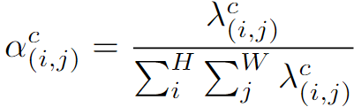

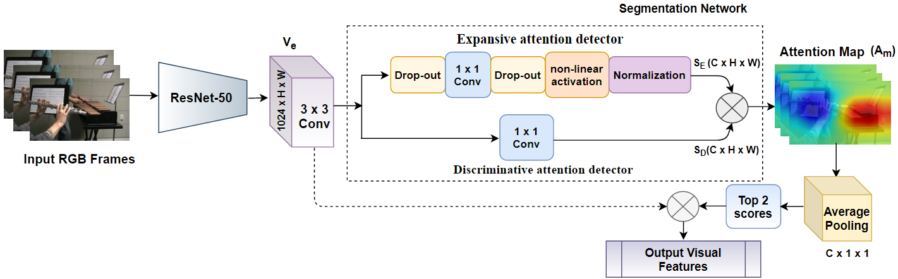
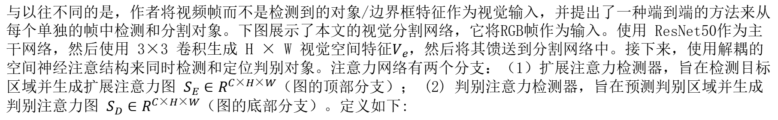
Visual Representations
与以往不同的是，作者将视频帧而不是检测到的对象/边界框特征作为视觉输入，并提出了一种端到端的方法来从每个单独的帧中检测和分割对象。下图展示了本文的视觉分割网络，它将RGB帧作为输入。使用 ResNet50作为主干网络，然后使用 3×3 卷积生成 H × W 视觉空间特征$V_{e}$，然后将其馈送到分割网络中。接下来，使用解耦的空间神经注意结构来同时检测和定位判别对象。注意力网络有两个分支：（1）扩展注意力检测器，旨在检测目标区域并生成扩展注意力图 $S_{E}∈R^{C×H×W}$（图的顶部分支）； (2) 判别注意力检测器，旨在预测判别区域并生成判别注意力图 $S_{D}∈R^{C×H×W}$（图的底部分支）。定义如下:
[1]
[1]
[1]
[1]Tanzila Rahman, Mengyu Yang, Leonid Sigal. TriBERT: Full-body Human-centric Audio-visual Representation Learning for Visual Sound Separation. In Neural Information Processing Systems(NeurIPS), 2021.

Slide 7
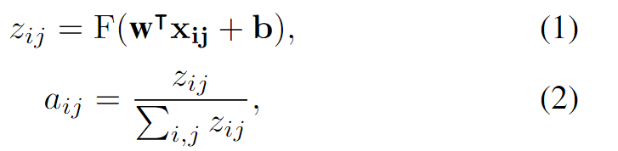
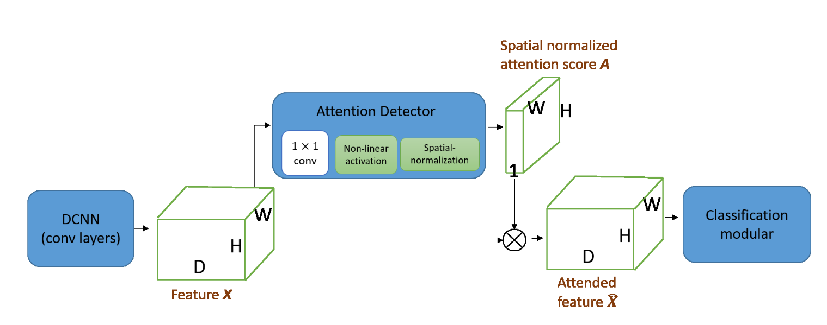
Visual Representations
[1]
[1]
注意力检测器模块化由卷积层、非线性激活函数层（等式（1））和空间归一化（等式（2））组成，如图所示.其中F是一个非线性激活函数，w 和 b 是注意力检测器模型的参数，它是一个 1×1 的卷积层。
[2]
[1]Tanzila Rahman, Mengyu Yang, Leonid Sigal. TriBERT: Full-body Human-centric Audio-visual Representation Learning for Visual Sound Separation. In Neural Information Processing Systems(NeurIPS), 2021.
[2] ZHANG T, LIN G, CAI J, et al. Decoupled Spatial Neural Attention for Weakly Supervised Semantic Segmentation[J]. Cornell University - arXiv,Cornell University - arXiv, 2018.

Slide 8
Visual Representations
最终的注意力图 ($A_{m}$) 生成为 : $A_{m}=S_{E}⨀S_{D}$，其中$⨀$表示逐元素乘法。在$A_{m}$上应用空间平均池化，为每个对应的类生成一个分类分数，并从空间视觉特征($V_{e}$)中汇集出前两类特征。生成的 3 × 2 × 1024 视觉嵌入用于训练 TriBERT 架构，其中 3 对应于帧数，2 对应于每帧的“对象”数。
[1]
[1]Tanzila Rahman, Mengyu Yang, Leonid Sigal. TriBERT: Full-body Human-centric Audio-visual Representation Learning for Visual Sound Separation. In Neural Information Processing Systems(NeurIPS), 2021.

Slide 9
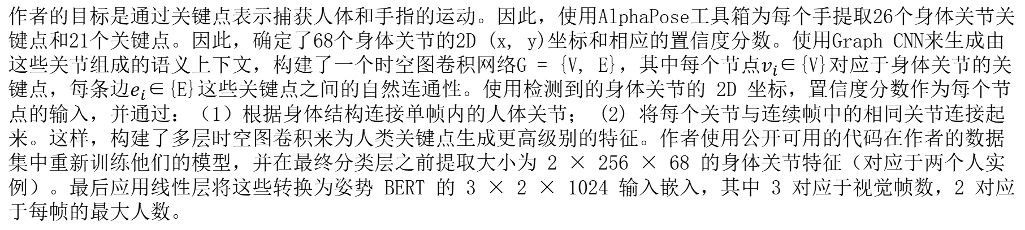
Keypoint (pose) Representations
作者的目标是通过关键点表示捕获人体和手指的运动。因此，使用AlphaPose工具箱为每个手提取26个身体关节关键点和21个关键点。因此，确定了68个身体关节的2D (x, y)坐标和相应的置信度分数。使用Graph CNN来生成由这些关节组成的语义上下文，构建了一个时空图卷积网络G = {V, E}，其中每个节点$v_{i}$∈{V}对应于身体关节的关键点，每条边$e_{i}$∈{E}这些关键点之间的自然连通性。使用检测到的身体关节的 2D 坐标，置信度分数作为每个节点的输入，并通过：（1）根据身体结构连接单帧内的人体关节； (2) 将每个关节与连续帧中的相同关节连接起来。这样，构建了多层时空图卷积来为人类关键点生成更高级别的特征。作者使用公开可用的代码在作者的数据集中重新训练他们的模型，并在最终分类层之前提取大小为 2 × 256 × 68 的身体关节特征（对应于两个人实例）。最后应用线性层将这些转换为姿势 BERT 的 3 × 2 × 1024 输入嵌入，其中 3 对应于视觉帧数，2 对应于每帧的最大人数。
[1]Tanzila Rahman, Mengyu Yang, Leonid Sigal. TriBERT: Full-body Human-centric Audio-visual Representation Learning for Visual Sound Separation. In Neural Information Processing Systems(NeurIPS), 2021.

Slide 10
Audio Representations
与之前的工作一致，使用输入音频的时频表示。应用STFT生成相应的谱图，然后将谱图的大小转换为对数频率尺度进行进一步处理。最终输入音频频谱图的大小为 1 × 256 × 256，以两种方式使用：（1）作为音频 BERT 的音频嵌入； (2) 作为注意力 U-net 的输入音频，用于声源分离任务。在传递给音频 BERT 之前，使用 VGGish Network 来提取输入特征作为输入音频嵌入。
[1]Tanzila Rahman, Mengyu Yang, Leonid Sigal. TriBERT: Full-body Human-centric Audio-visual Representation Learning for Visual Sound Separation. In Neural Information Processing Systems(NeurIPS), 2021.

Slide 11
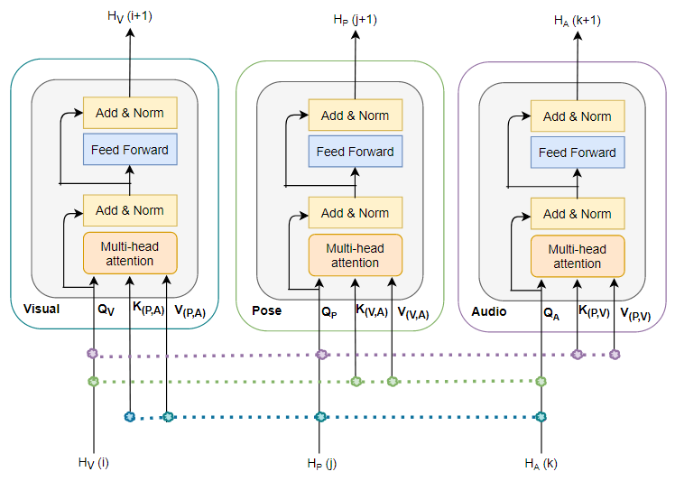
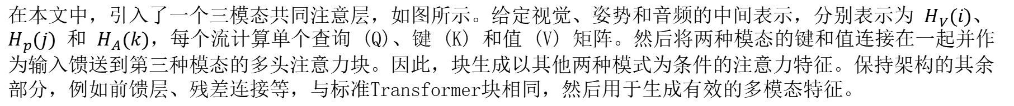
Tri-modal Co-attention
在本文中，引入了一个三模态共同注意层，如图所示。给定视觉、姿势和音频的中间表示，分别表示为 $H_{V}(i)$、$H_{p}(j)$ 和 $H_{A}(k)$，每个流计算单个查询 (Q)、键 (K) 和值 (V) 矩阵。然后将两种模态的键和值连接在一起并作为输入馈送到第三种模态的多头注意力块。因此，块生成以其他两种模式为条件的注意力特征。保持架构的其余部分，例如前馈层、残差连接等，与标准Transformer块相同，然后用于生成有效的多模态特征。
[1]
[1]Tanzila Rahman, Mengyu Yang, Leonid Sigal. TriBERT: Full-body Human-centric Audio-visual Representation Learning for Visual Sound Separation. In Neural Information Processing Systems(NeurIPS), 2021.

Slide 12
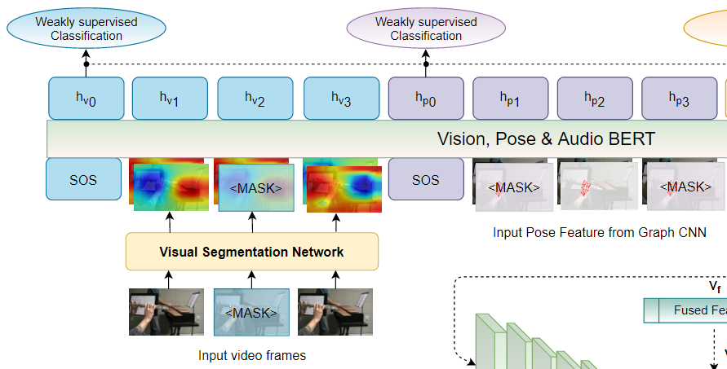
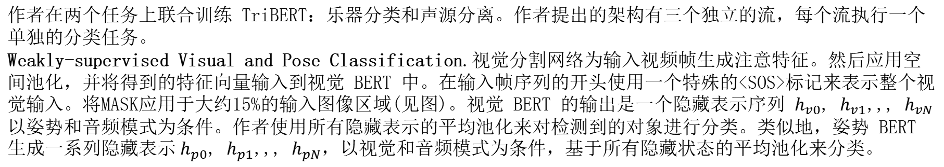
Training Tasks
作者在两个任务上联合训练 TriBERT：乐器分类和声源分离。作者提出的架构有三个独立的流，每个流执行一个单独的分类任务。
Weakly-supervised Visual and Pose Classification.视觉分割网络为输入视频帧生成注意特征。然后应用空间池化，并将得到的特征向量输入到视觉 BERT 中。在输入帧序列的开头使用一个特殊的<SOS>标记来表示整个视觉输入。将MASK应用于大约15%的输入图像区域(见图)。视觉 BERT 的输出是一个隐藏表示序列 $h_{v0}$, $h_{v1}$,,, $h_{vN}$ 以姿势和音频模式为条件。作者使用所有隐藏表示的平均池化来对检测到的对象进行分类。类似地，姿势 BERT 生成一系列隐藏表示$h_{p0}$, $h_{p1}$,,, $h_{pN}$，以视觉和音频模式为条件，基于所有隐藏状态的平均池化来分类。
[1]
[1]Tanzila Rahman, Mengyu Yang, Leonid Sigal. TriBERT: Full-body Human-centric Audio-visual Representation Learning for Visual Sound Separation. In Neural Information Processing Systems(NeurIPS), 2021.

Slide 13
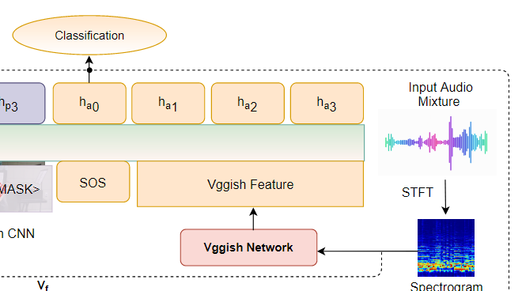
Training Tasks
Audio Classification.由于没有一系列音频嵌入，作者通过重复 VGGish 音频特征来生成一系列隐藏表示 $h_{a0}$, $h_{a1}$,,, $h_{aN}$来人为地创建一个音频序列以计算方便。 以视觉和姿势模式为条件。这纯粹是为了工程方便而完成的，以允许在模态之间一致地使用三模态共同注意。然后，对所有隐藏表示的平均特征应用音频分类。
作者使用二进制掩码，它有效地对应于注意力，并使用逐像素 sigmoid 交叉熵损失 (BCE-loss) 来训练网络。
[1]
[1]Tanzila Rahman, Mengyu Yang, Leonid Sigal. TriBERT: Full-body Human-centric Audio-visual Representation Learning for Visual Sound Separation. In Neural Information Processing Systems(NeurIPS), 2021.

Slide 14
实验设置
&
结果分析
03
PART THREE

Slide 15
实验设置
作者使用 PyTorch 来实现网络。考虑大小为 224 × 224 × 3 的 33 个随机连续帧作为视觉和姿势 BERT 的输入序列，并使用预训练的 ResNet50 来提取全局视觉特征以供进一步处理。对于姿态流，首先使用AlphaPose预测每一帧的身体和手指关键点的二维坐标，然后使用图CNN为每个关键点生成特征向量。将音频信号子采样到11KHz，以减少计算成本，然后通过随机裁剪选择大约6秒的音频。为了遵循“混合分离”框架，作者混合音频输入，并使用大小为 1022 的 Hann 窗口的STFT生成时频音频谱图，跳长度为256。然后，将谱图转换为对数频率尺度，得到最终的256 × 256时频表示。视觉/姿势和音频的 Transformer 的隐藏状态大小分别为 1024 和 512，注意力头为 8。使用初始学习率为 1e-5 的 Adam 优化器和 12 的批量大小在 4 个 GTX 1080 GPU 上训练网络 6k 个 epoch。训练大约需要 192 小时。
数据集：MUSIC21
评估指标：Separation Evaluation Metrics: Signal-to-Distortion Ratio (SDR), Signal-to-Interference Ratio (SIR), Signal-to-Artifact Ratio (SAR).

Slide 16
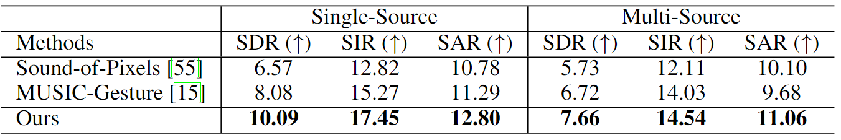
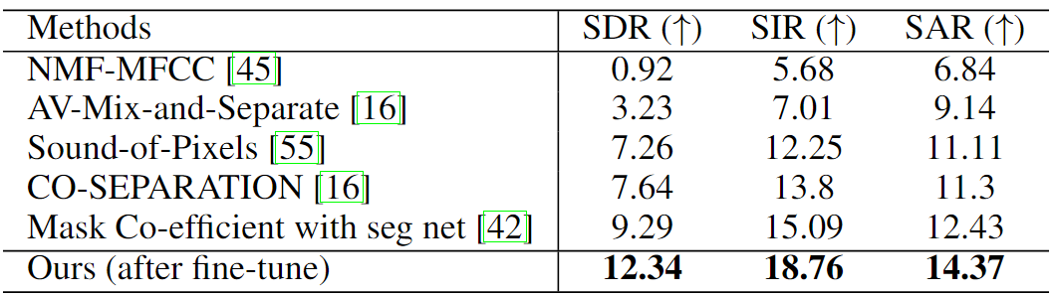
结果分析与对比
[1]
[1]
[1]Tanzila Rahman, Mengyu Yang, Leonid Sigal. TriBERT: Full-body Human-centric Audio-visual Representation Learning for Visual Sound Separation. In Neural Information Processing Systems(NeurIPS), 2021.

Slide 17
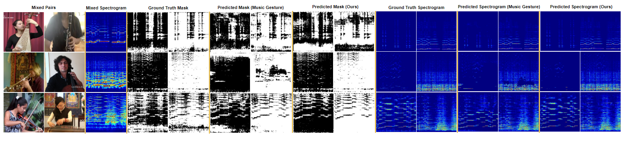
结果分析与对比
[1]
[1]Tanzila Rahman, Mengyu Yang, Leonid Sigal. TriBERT: Full-body Human-centric Audio-visual Representation Learning for Visual Sound Separation. In Neural Information Processing Systems(NeurIPS), 2021.

Slide 18
04
PART FOUR
总结

Slide 19
总结
在本文中，介绍了 TriBERT，这是一种具有三模态共同注意块的双流模型，用于为多个视听任务生成通用表示。在 MUSIC21 数据集上预训练模型，并表明我们的模型在声音分离方面超过了最先进的技术 。未来，作者计划考虑使用更多数据集并扩展到更广泛的任务集。还应探索位置嵌入的作用。

Slide 20
汇报完毕，感谢聆听
汇报人：孙世宇
汇报时间：2024-04-22

